Slide 1
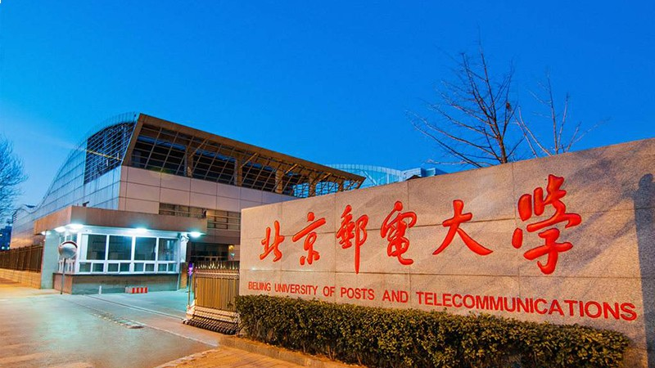
高考经验分享与备考策略
分享人:[黄祉瑞]
日 期:2025年8月6日

Slide 2
CONTENTS
报告目录
01
人生规划与目标确立
02
心态调整与焦虑科学应对
03
核心学科学习方法实践
04
备考过程反思与总结

Slide 3
人生规划与目标
01
目标确立
目标设定方法论:结合兴趣特长(如理工科倾向)、院校层次(参考北邮近3年录取线)、专业前景(通信/计算机等热门方向)
目标可视化工具:制作目标分数拆解表(含各科目标分)、
案例参考:2024届考入北邮通信工程专业学长目标制定过程

Slide 4
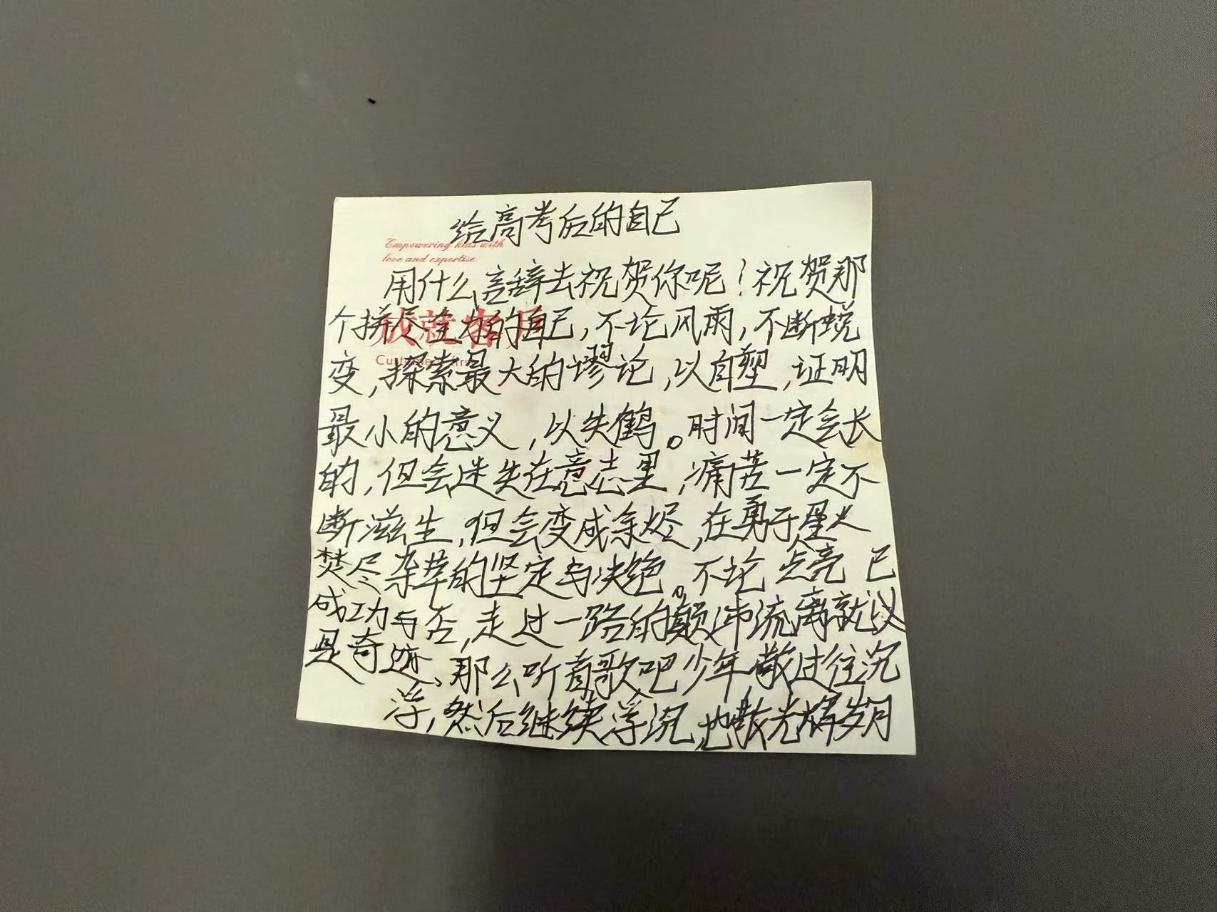

Slide 5
人生规划与目标
01
学习规划
三轮复习阶段划分:一轮(9-12月)基础夯实,二轮(1-3月)专题突破,三轮(4-5月)模拟冲刺
时间管理工具:每日计划表(含6:30-22:00时间块分配)、番茄工作法应用(25分钟专注+5分钟休息)
北邮学长经验:每周设置机动调整日,避免计划僵化

Slide 6
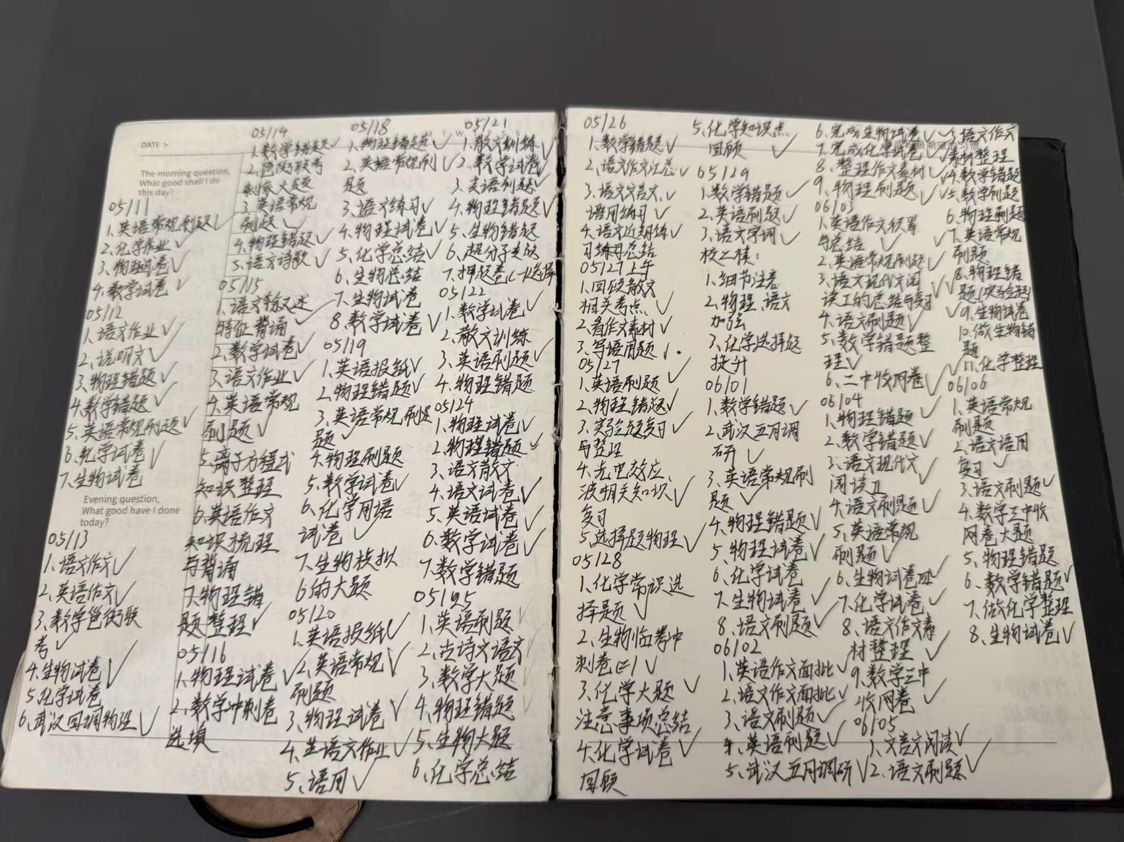
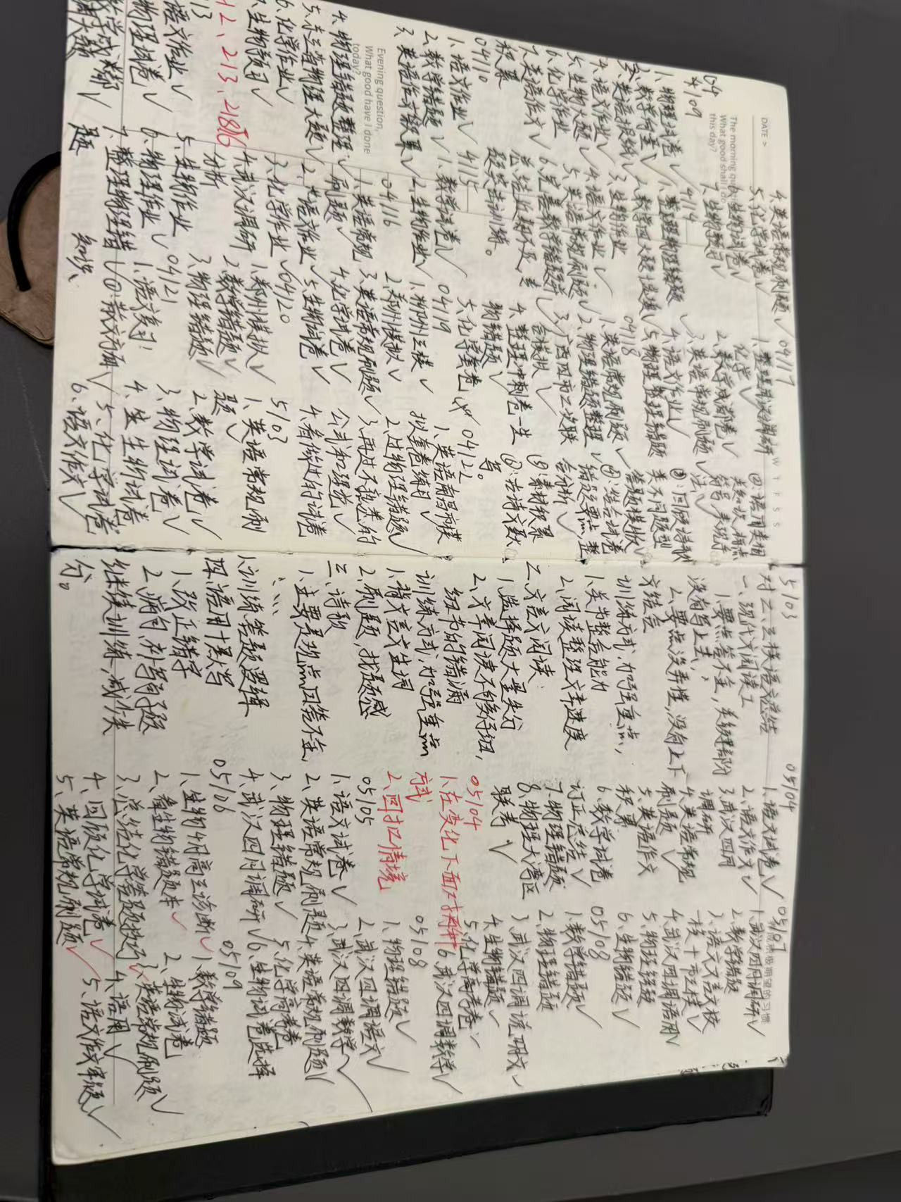

Slide 7

02
心态调整与焦虑应对
常见焦虑类型及识别:考试焦虑、时间焦虑、对比焦虑
科学应对策略:运动调节法、积极心理暗示
支持系统构建:与父母定期沟通(每周1次家庭会议)、寻求老师
针对性指导

Slide 8
学习方法:数学学科突破
03
题型归纳法
按函数/几何/概率等模块整理典型例题(如导数应用中的极值点偏移问题)
错题本高效使用
分类标注错误原因,每周重做3道典型错题
重点：
写下错误的思路与正确的思路

Slide 9
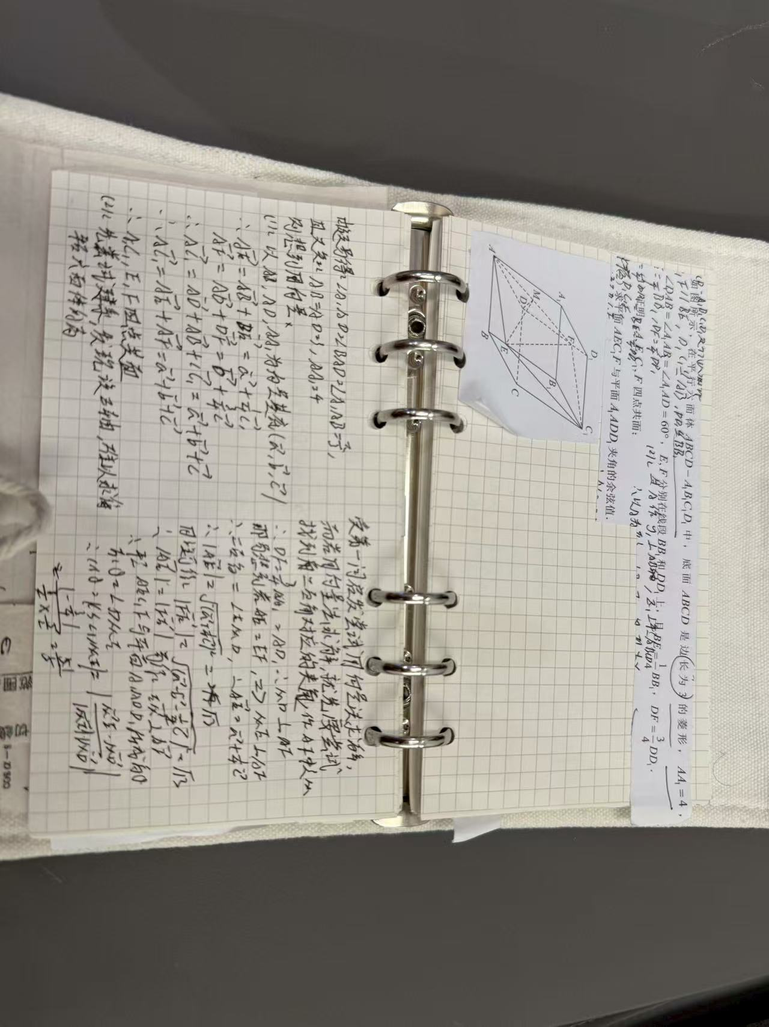

Slide 10
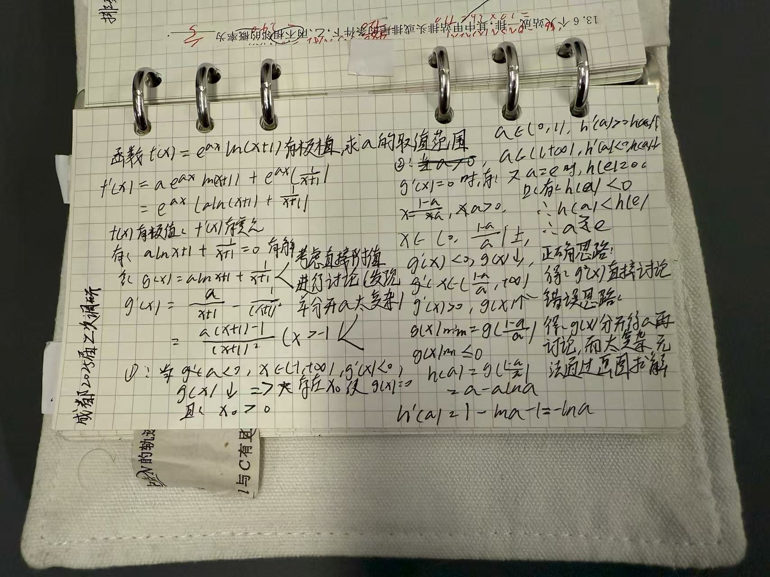

Slide 11

03
学习方法:物理学科突破
模型构建法:整理10大核心模型(滑块/传送带/天体运动模型
等)
实验题突破:掌握游标卡尺/打点计时器等仪器读数规则,总结
误差分析通用模板
公式推导训练:从基本公式(F=ma)推导衍生公式,理解物理
意义

Slide 12
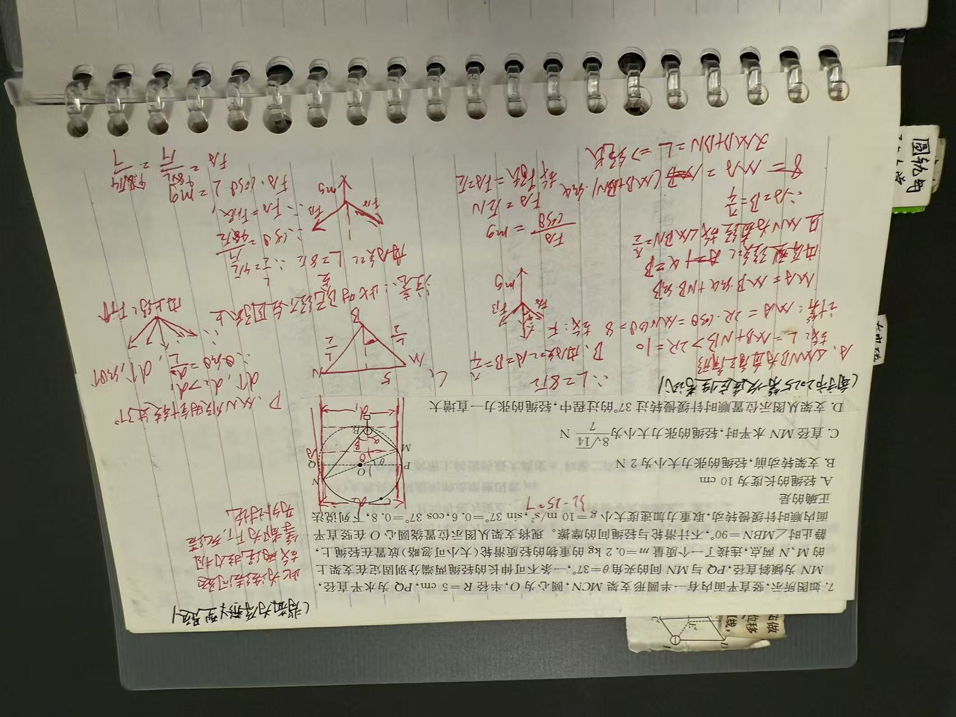
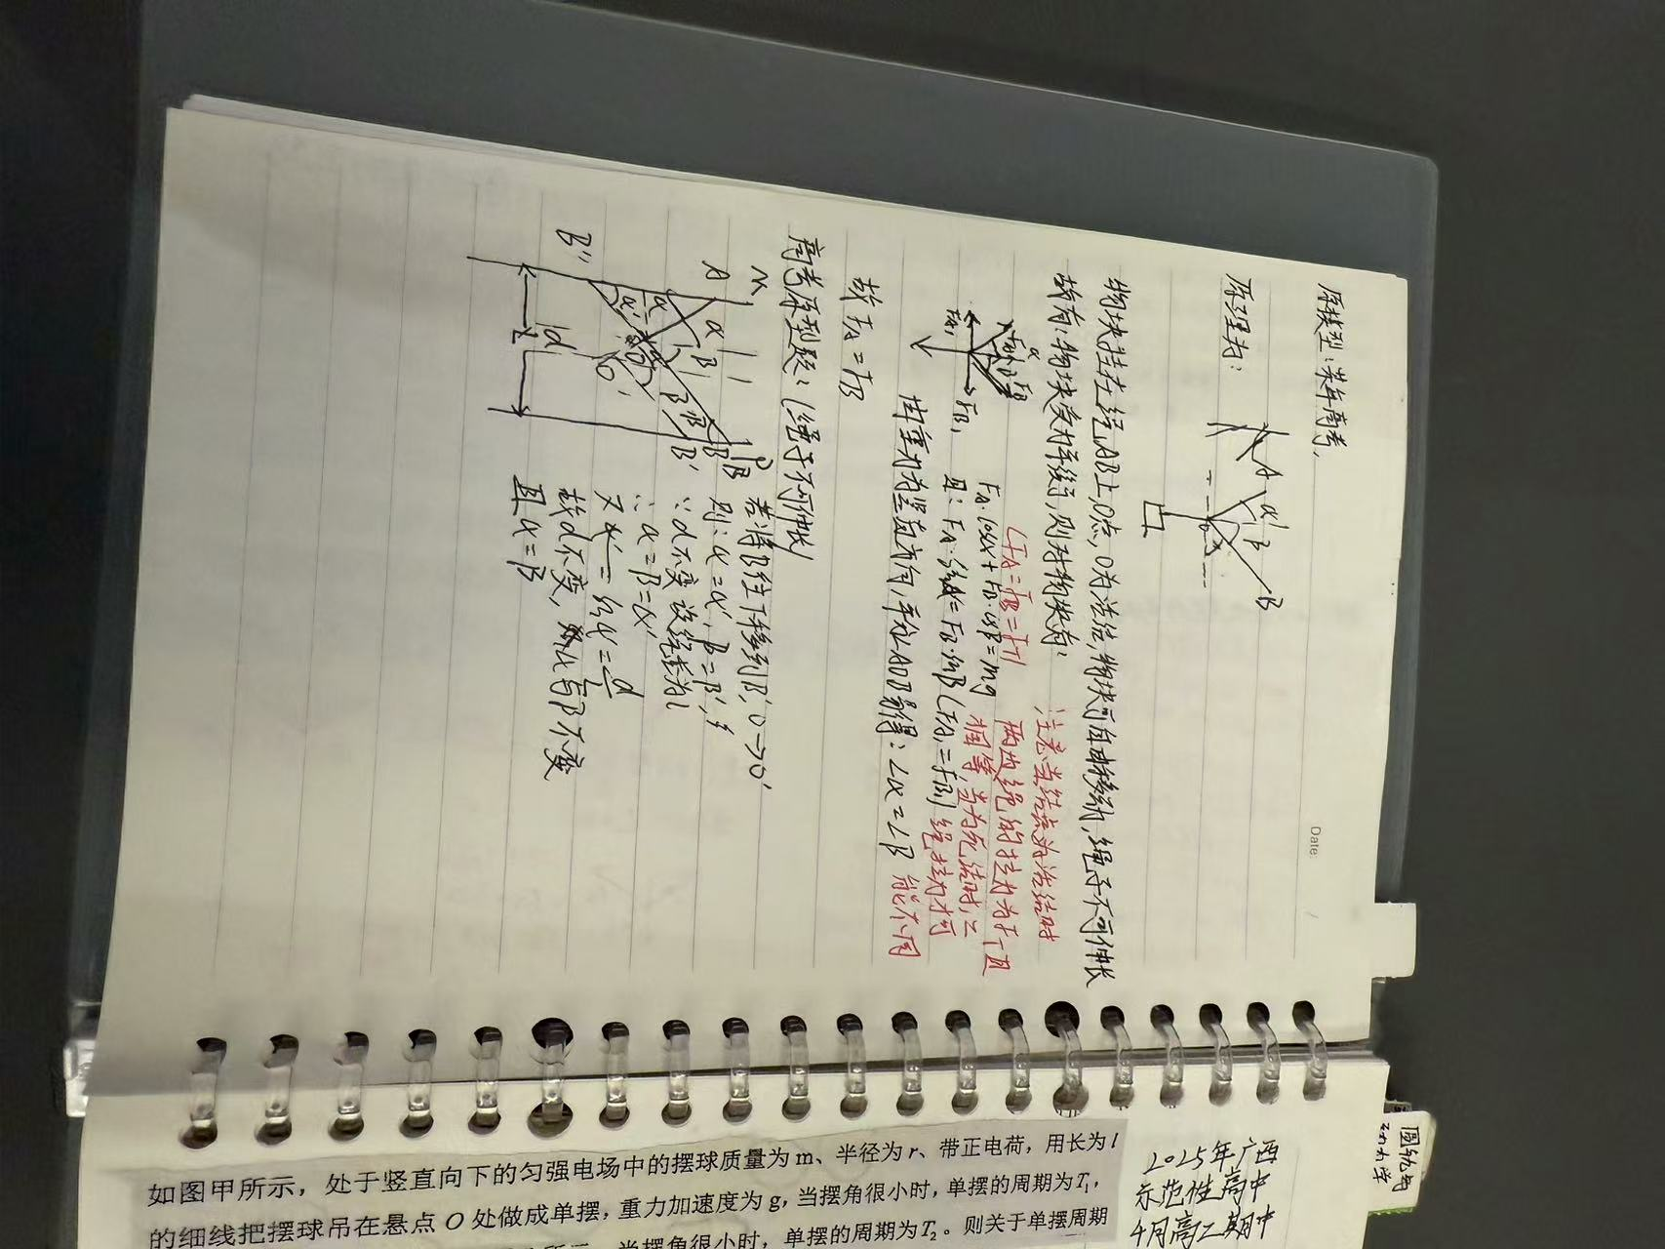

Slide 13



学习方法:英语学科突破
03
词汇积累策略
利用艾宾浩斯遗忘曲线制定背诵计划(第1/2/4/7/15天复习),重点记忆高考高频3500词。
阅读技巧
“题干定位法”(先划关键词再回原文找答案),长难句拆分训练。
写作模板构建
应用文固定开头结尾,读后续写情节发展逻辑链。

Slide 14
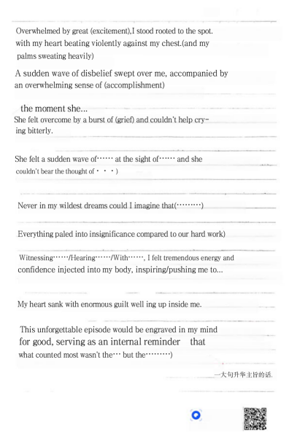

Slide 15
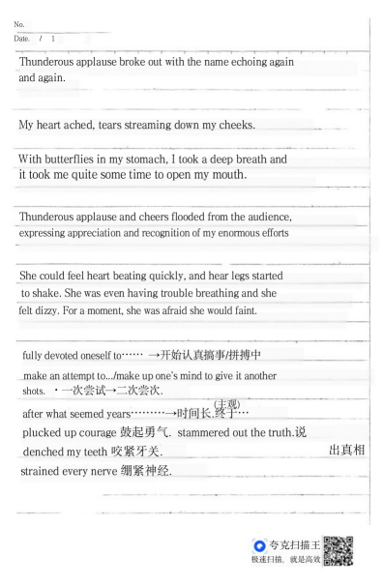

Slide 16
备考反思与总结
04
常见备考误区
盲目刷题不总结、忽视基础攻难题、效率为先
复盘方法
周复盘表(记录完成度/未掌握知识点/调整措施)
给学弟学妹建议
保持“输入-输出-反馈”闭环,重视过程而非单次成绩

Slide 17
THANK YOU
感谢父母的支持与陪伴
感谢老师的悉心指导
感谢同学的互助鼓励
悟已往之不谏，知来者之可追。祝愿2026届考生金榜题名,圆梦理想大学!

